Slide 1

«Презентация к уроку по учебному предмету «Окружающий мир» во 2-ом классе на тему
«Твоё первое знакомство со звёздами».
Кузнецова Елена Васильевна
учитель 2-г класса
МБОУ лицей №4 г. Орел
Notes:
«Презентация к уроку по учебному предмету
«Окружающий мир» во 2-ом классе на тему
«Твоё первое знакомство со звёздами».
Подготовила учитель начальных классов Кузнецова Елена Васильевна
МБОУ лицей №4 город Орёл.
(СЛАЙД 1)
Организационный момент. Эмоциональный настрой на урок. (2 мин.)
Учитель – Здравствуйте, ребята! Начинаем урок окружающего мира.
Окружающий нас мир
Интересно познавать
Его тайны и загадки
Мы готовы разгадать.
-Ребята, вы готовы познавать и разгадывать тайны мира?

Slide 2
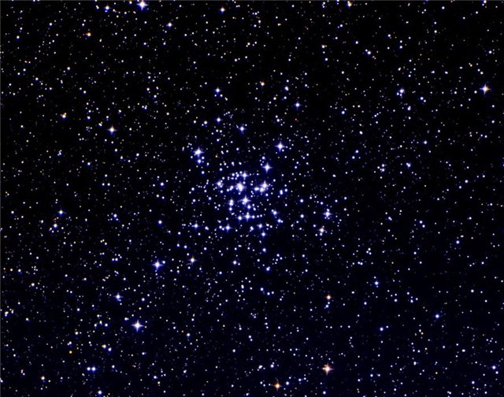
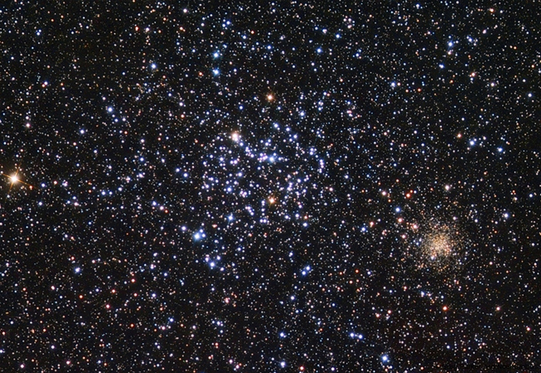
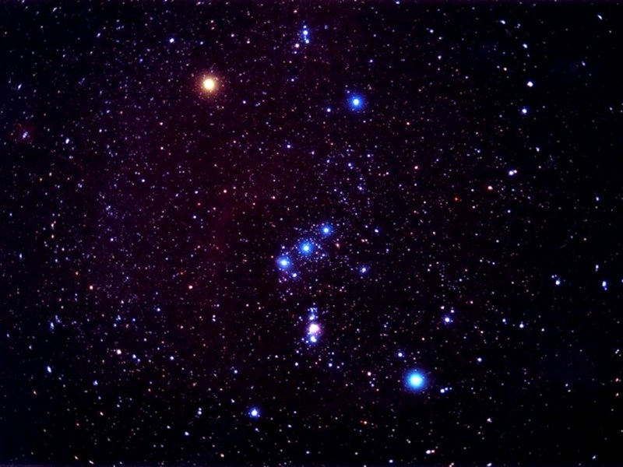
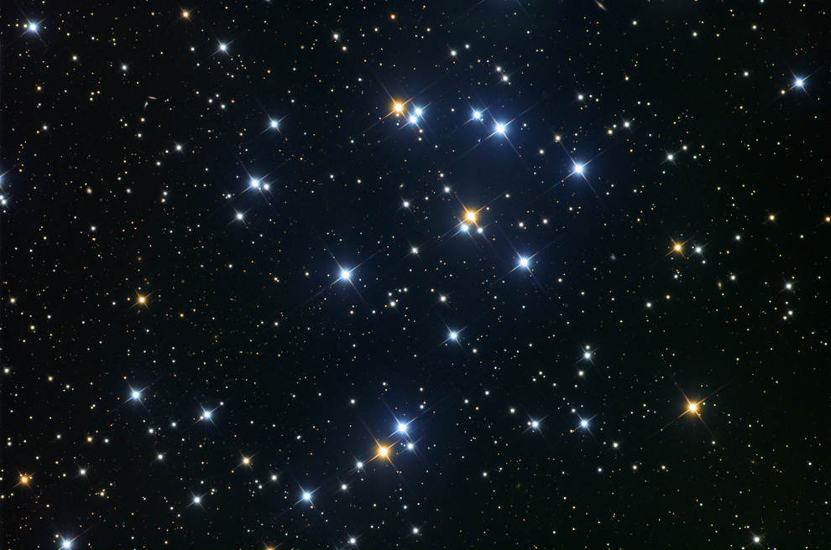
Notes:
Окна кабинета затемнены. Включается щелчком музыка “Космос”. Затем щелчком слайд №2 – 4 фотографии. Останавливается по щелчку.
Определение темы урока. (1мин.)
Учитель - Ребята, понравилось вам видео? Что вы чувствовали в эти минуты?
( Нежность, спокойствие, красоту, удивление.)
Учитель – Красоту чего вы почувствовали? ( Космоса, звёзд.)
- Как вы думаете, чему будет посвящен наш урок? (планетам, космосу, звёздам)

Slide 3
ПЕРВОЕ ЗНАКОМСТВО
СО ЗВЁЗДАМИ
Узнаем, что такое звёзды.
Определим, какими бывают звёзды.
Познакомимся с ближайшей к Земле звезде.
Выясним роль ближайшей звезды в нашей жизни.
Notes:
- Прочитаем вместе тему нашего урока. (СЛАЙД 3)
«Первое знакомство со звездами»
Постановка учебной задачи.
Совместное открытие, что такое звёзды.
Работа над изучением нового материала. (10 мин.)
Учитель - Сегодня на уроке мы с вами: (СЛАЙД 3 – задачи урока)
Узнаем что такое звёзды;
Определим, какими звёзды бывают;
Познакомимся с ближайшей к Земле звезде;
Выясним роль ближайшей звезды в нашей жизни.

Slide 4
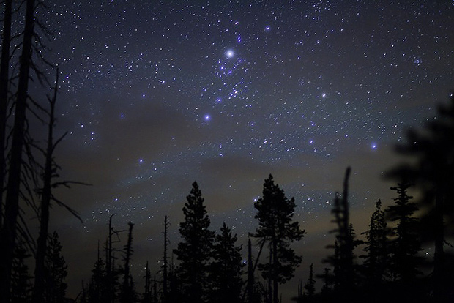
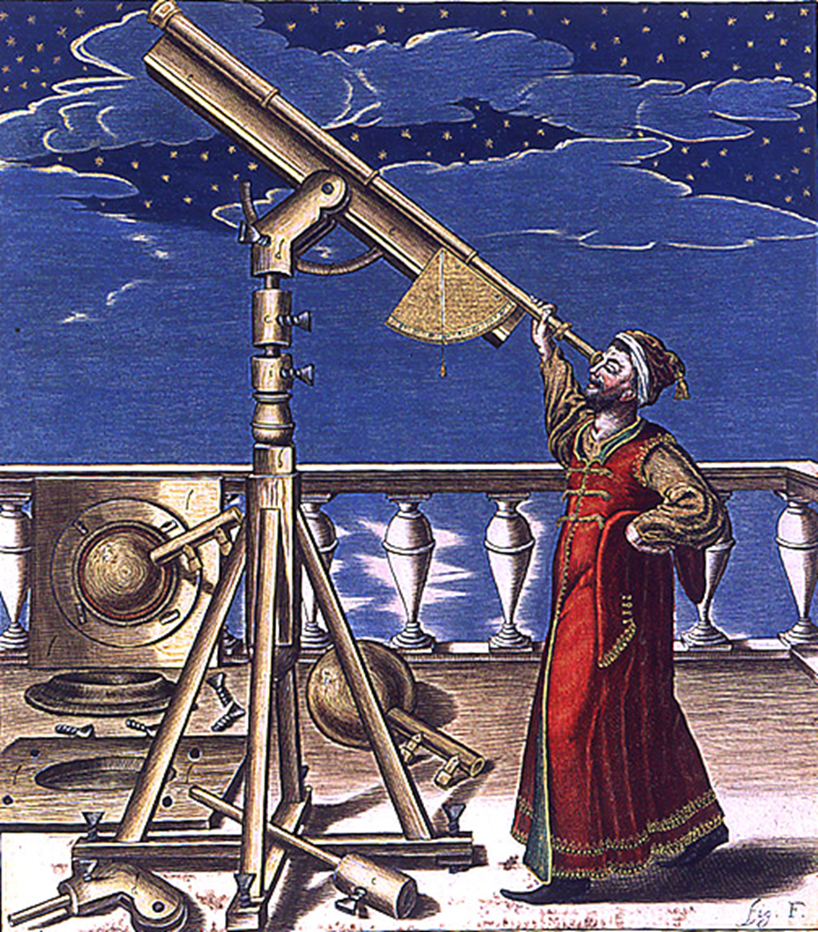
Notes:
Учитель - Как вы думаете в давние, далекие времена людям интересно было звездное небо? (Да, людям в давние времена было интересно наблюдать за звездами) (СЛАЙД 4)
Учитель - Обратимся к учебнику с.6, узнаем об этом подробней.
Ученик читает информацию в учебнике.
Учитель - Каким называют небо в прочитанном отрывке?
(ночное, загадочное, непонятное)
Учитель задаёт вопросы ученикам:
А вы смотрели вверх, наблюдали за звёздами? (Да.)
Сколько их? (Много, очень много)
Учитель - И среди этого огромного количества (многообразия) нет двух одинаковых.
Когда видны звёзды? (с вечера до утра, ночью)
Каждую ночь видны звёзды? ( Нет, только когда небо чистое, без облаков)
Учитель - Миллионы звёзд рассыпаны по звёздному небу, но мы, даже безоблачной ночью, видим всего лишь несколько тысяч звёзд.
Как вы думаете, почему так получается? (Потому что звёзды от нас очень далеко)
Какими вы их себе представляете? (огромными, горячими)
Может быть, вы что-нибудь о них знаете?
Узнаем более подробную, точную информацию о звёздах.
- Обратимся к учебнику с. 6-7.
Несколько учеников по очереди читают информацию в учебнике.

Slide 5
КАК РАБОТАТЬ В ГРУППЕ
Работай в полную меру своих сил.
Слушайте каждого члена группы внимательно, не перебивая.
Говорите коротко, ясно.
Поддерживайте друг друга.
Отвергая предложенную идею, делайте это вежливо и не забывайте предлагать альтернативу.
Если никто не может начать говорить, начинайте по часовой стрелке от координатора.
Выступать от имени группы почетно.
Notes:
Групповая работа.
Учитель - Сейчас вы будете работать в группах.
Вспомним правила работы в группе. ( СЛАЙД 5)
Работай в полную меру своих сил.
Слушайте каждого члена группы внимательно, не перебивая.
Говорите коротко, ясно.
Поддерживайте друг друга.
Отвергая предложенную идею, делайте это вежливо и не забывайте предлагать альтернативу.
Если никто не может начать говорить, начинайте по часовой стрелке от координатора.
Выступать от имени группы почетно.
1. Итак, сначала самостоятельно прочитайте про себя статью о звёздах.
2. Затем карандашом подчеркните ответ на задание вашей группы.

Slide 6
ЗАДАНИЯ:
1 группа – Как делятся звёзды по размеру?
2 группа – Какие группы звёзд выделяют по цвету?
3 группа - Какие группы звёзд выделяют по температуре?
4 группа – Какие звёзды самые горячие и менее горячие?
Notes:
У каждой группы своё индивидуальное задание: ( СЛАЙД 6- задания)
1 группа – ответит на вопрос – как делятся звёзды по размеру.
2 группа – какие группы звёзд выделяют по цвету.
3 группа - какие группы звёзд выделяют по температуре.
4 группа – какие звёзды самые горячие и менее горячие.
Ученики работают в группах.
Учитель - Скоординируйте свой ответ друг с другом. Координатор группы назначит отвечающего.

Slide 7
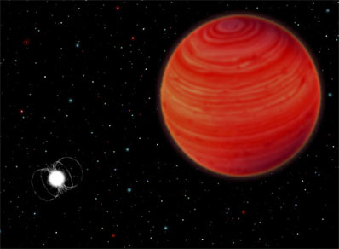
ЗвЁзды бывают разные:
гиганты
карлики
Notes:
Ответы детей.
Первая группа: - Звезды бывают гиганты и карлики. (СЛАЙД 7)

Slide 8
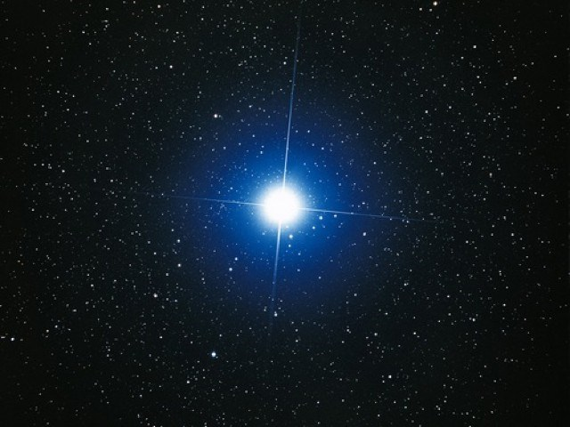
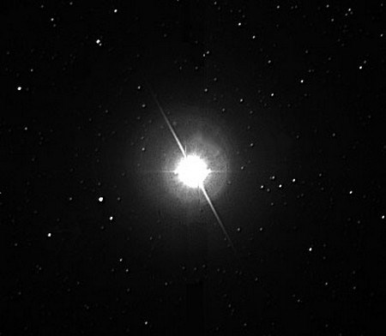
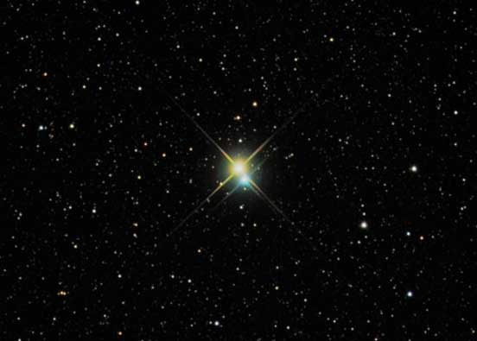
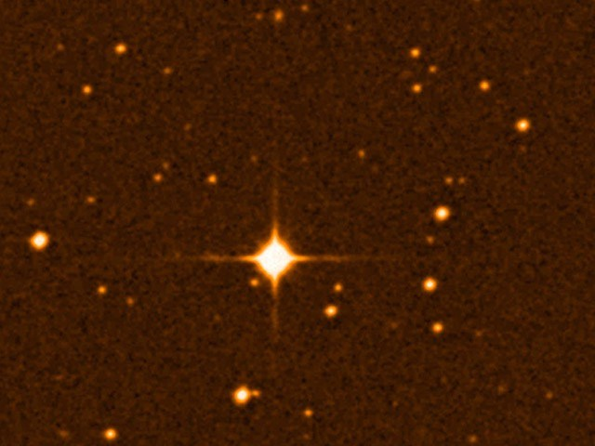
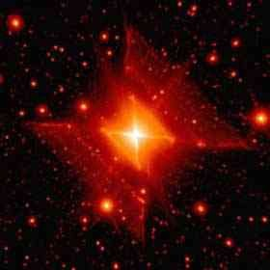
голубые
белые
жёлтые
оранжевые
красные
Notes:
Вторая группа: - Звезды бывают голубыми, белыми, красными, желтыми, оранжевыми. (СЛАЙД 8)

Slide 9
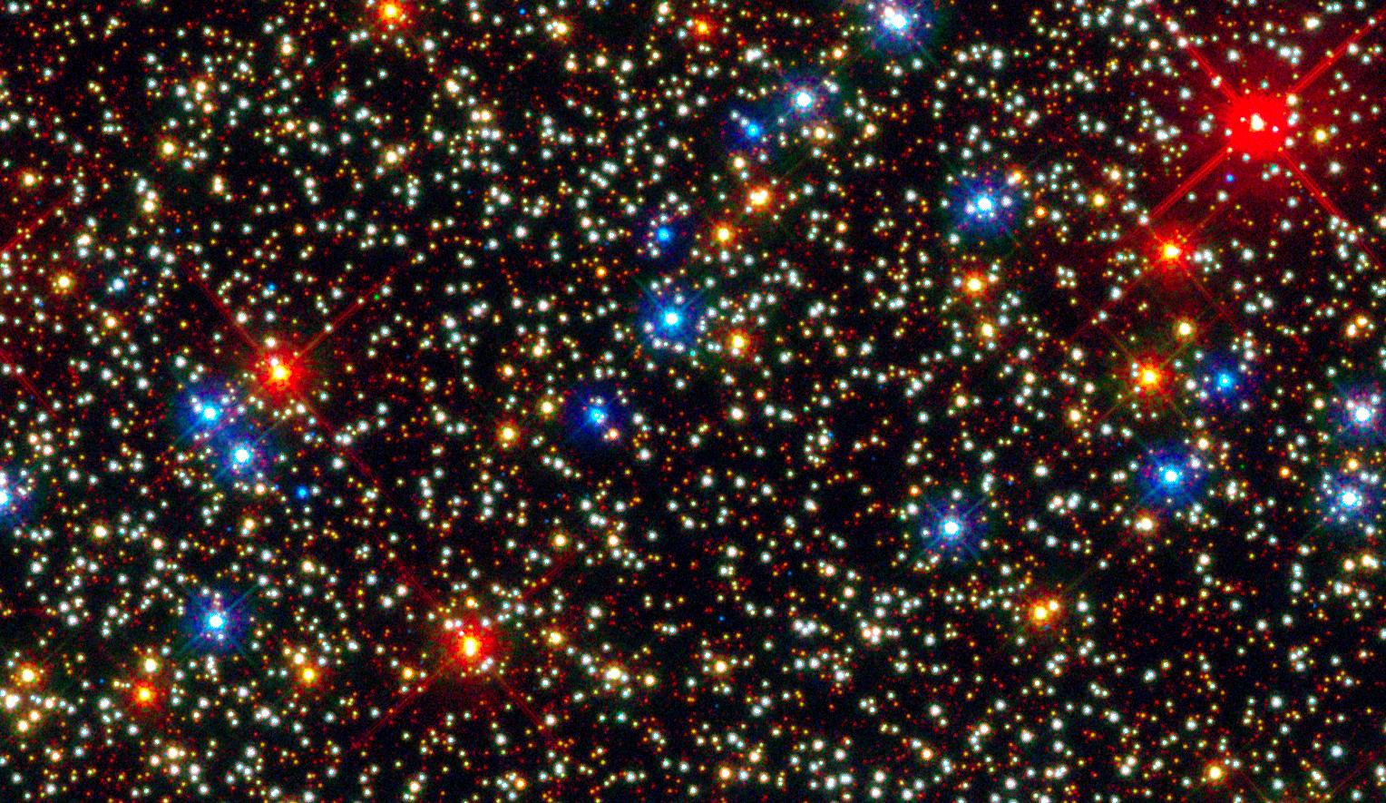
Холодные и горячие звёзды
Notes:
Третья группа: - По цвету звёзд ученые судят об их температуре. Звёзды бывают холодными и горячими. (СЛАЙД 9)

Slide 10

САМЫЕ РАСКАЛЁННЫЕ
ТЁПЛЫЕ
голубые
белые
жёлтые
оранжевые
красные
Notes:
Четвертая группа: - Голубые и белые звёзды самые раскалённые, желтые, оранжевые и красные менее горячие. (СЛАЙДЫ 10)

Slide 11
Звёзды
это небесные тела,
раскалённые газовые шары,
излучающие свет и тепло.
Notes:
Учитель - Правильно, молодцы! Я лишь добавлю, что желтые звёзды учёные называют – тёплыми, а оранжевые и красные – холодными. Но даже самая холодная звезда, горячее привычной нам температуры. Скажите, какая температура нашего тела (36, 6^{о}), сама холодная звезда имеет температуру 3000^{о}. Как вы думаете, это очень горячо? ( Да, очень.)
- Подведем итог. Что же такое звезды. Кто может собрать услышанную информацию и дать определение, что такое звёзды?
Ответы учеников: - Звёзды это космические тела. Они светятся. Звезды могут быть горячими и холодными. (Ответы учеников.)
Учитель - Молодцы! А теперь узнаем определение, которое дают ученые.
( СЛАЙД 11 – определение звезды)
Звёзды - это небесные тела, раскаленные газовые шары, излучающие свет и тепло. Различающиеся по: размеру, цвету и температуре.

Slide 12
ГОРЯЧИЕ ЗВЁЗДЫ
ТЁПЛЫЕ
голубые
белые
ХОЛОДНЫЕ
жёлтые
оранжевые
красные
Notes:
Закрепление полученных знаний о звёздах. (4мин.)
Учитель – Закрепим наши знания в практической работе.
Практическая работа (парная)
- Ребята сейчас вы будете работать в парах. Возьмите листы жёлтого цвета. На большом листе вы видите таблицу, которую необходимо заполнить. А на маленьком листе приклеены разные по цвету звёзды. Прочитайте, что написано в таблице. ( Горячие звёзды, теплые звёзды, холодные звёзды.) Определите на каком месте в таблице должна быть каждая звезда согласно своему цвету и прикрепите её на своё место. Работа в парах.
ГОРЯЧИЕ ЗВЁЗДЫ
ТЕПЛЫЕ ЗВЁЗДЫ
ХОЛОДНЫЕ ЗВЁЗДЫ
Учитель - Проверьте ваши работы. Всё ли выполнено верно.
(СЛАЙД 12 – группы звезд)
Учитель - Чьи работы выполнены без ошибок? Выставка работ.
Молодцы, вы хорошо справились с заданием. Давайте немного отдохнем.
Физминутка:
В нашей солнечной системе (марш)
Все устроено по теме. (руки к солнцу)
Вы запомните, друзья, (руки, опуская по очереди в стороны)
Это дружная семья! (хлопаем в ладоши)
Молодцы! Садитесь.

Slide 13
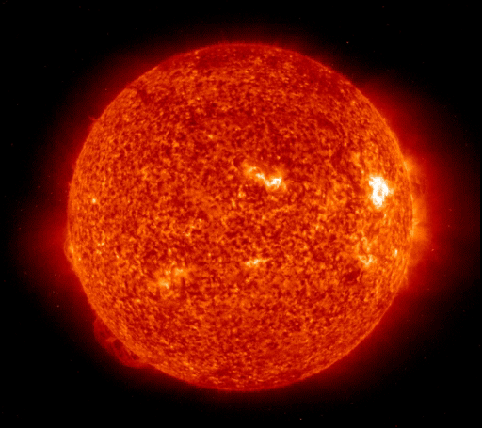
БЛИЖАЙШАЯ К ЗЕМЛЕ ЗВЕЗДА
СОЛНЦЕ
Notes:
Совместное открытие, что такое Солнце. (14мин.)
Учитель - Мы с вами узнали, что в мире миллионы звёзд, а какая звезда находится ближе всего к Земле? (Солнце.) ( СЛАЙД 13 – солнце)
Учитель - Правильно. Ближайшая к Земле звезда это, действительно, Солнце.
Учитель - И сейчас мы прочитаем об этой удивительной звезде в учебнике на странице 7. ( Ученик читает текст.)

Slide 14
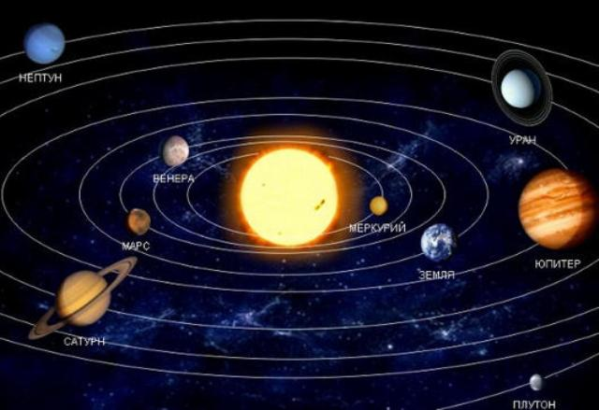
СОЛНЕЧНАЯ СИСТЕМА
Notes:
Учитель - Вы все внимательно слушали и сможете закончить предложения и ответить на вопросы.
Солнце это….(глава семьи, ближайшая к Земле звезда) (СЛАЙД 14 – Солнечная Система)
Возраст Солнца …(около 5 млрд. лет) Как вы думаете это много или мало? ( Очень много.)
Солнце глава большой семьи. Как называется эта семья? ( Солнечная система)
Что включает в себя Солнечная Система? (В Солнечную Систему входят планеты.)
Как движутся планеты в СС? ( Планеты вращаются вокруг Солнца)
Учитель - Посмотрите, как выглядит наша Солнечная Система. Сколько всего в ней планет? (8 планет.)
Учитель – Какая по счету от Солнца Земля. (Третья) Верно, молодцы.

Slide 15
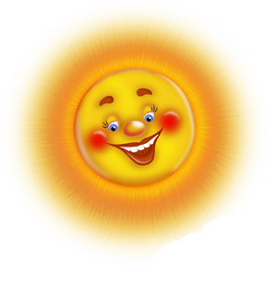

1. Солнце, как родная матушка, никогда не обидит.
2. Солнце встало, всем принесло радость.
3. Солнце встает, так и день настаёт.
ПОГОВОРКИ
Notes:
С давних времен люди обратили внимание на Солнце и придумывали свои поговорки о Солнце.
А какие вы знаете пословицы о Солнце?
(При солнышке тепло, при матери добро.
Солнце пригреет — все поспеет.
Солнышко на всех ровно светит.)
Учитель - Учебник тоже поможет узнать нам новые пословицы.
Прочитаем пословицы в учебнике на с.7.
Учитель - Замечательно! Вам понравились новые пословицы? (Очень.)
Индивидуальная работа – закончи пословицу.
Учитель - Прочитайте самостоятельно их еще раз и закройте учебники.
Откройте рабочие тетради на с.3, выполните №2.
Учитель - Ребята, проверим, как вы написали. (СЛАЙД 15-пословицы)
(Ученики читают пословицы.)
1.Солнце, как родная матушка, никогда не обидит.
2.Солнце встало, всем принесло радость.
3.Солнце встает, так и день настаёт.
Учитель – Молодцы! Вы правильно написали.

Slide 16
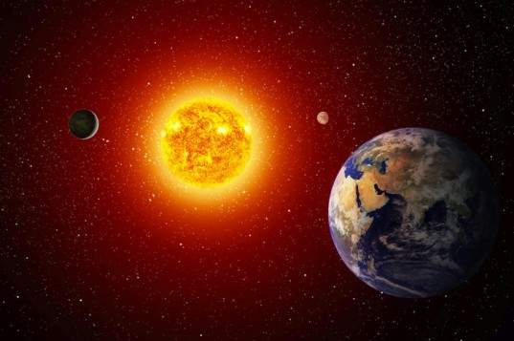
СОЛНЦЕ И ЗЕМЛЯ
Notes:
- Какую роль в нашей жизни играет Солнце? (СЛАЙД - 16)
- Так ли оно нам необходимо или мы можем обойтись без него? (Без солнца все будет тёмным и холодным. Не будет животных, растений. Наша планета была бы холодной, не было бы на ней жизни.)
Учитель – Правильно. Молодцы.
Учитель – Итак, Земля получает от Солнца тепло и свет. Она находится на таком расстоянии от Солнца, что температура на ней не бывает ни слишком высокой, ни слишком низкой. Это позволяет жить на Земле разным живым существам. Кроме солнечного света и тепла на нашей планете есть вода и воздух.
- Каким профессиям необходимо солнце? (Учителю, водителю, лётчику…)
-Верно. Многим профессиям по-своему нужно Солнце и сейчас мы с вами сыграем в игру.

Slide 17
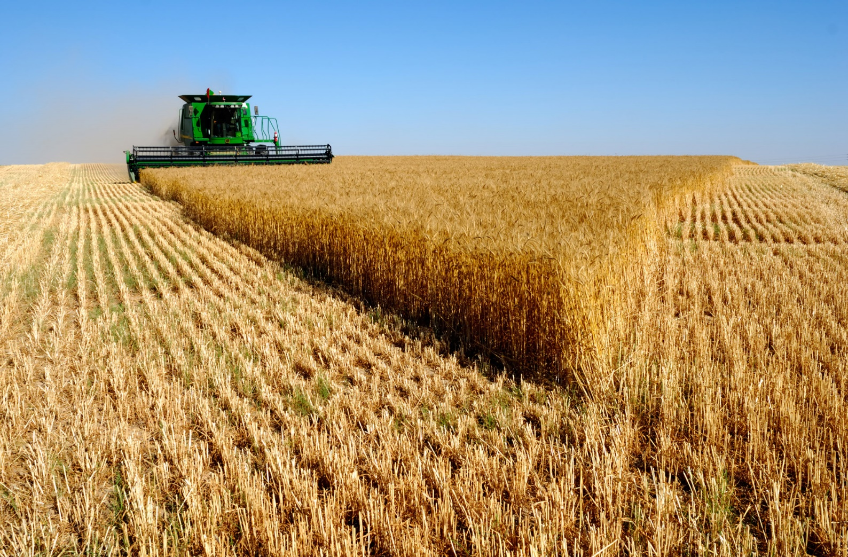
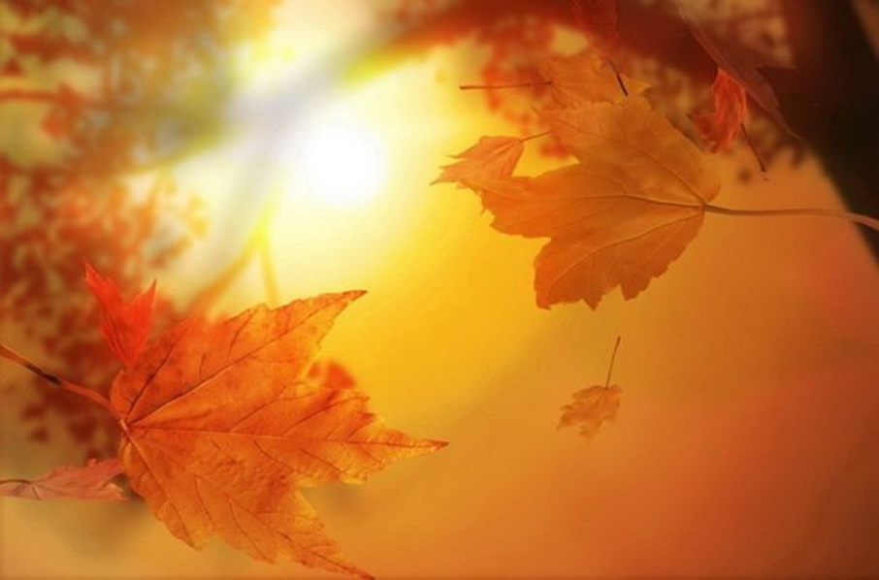
ВЫРАСТИТЬ ХОРОШИЙ УРОЖАЙ
ДАРИТ ВДОХНОВЕНИЕ
Notes:
Игра «Что расскажет о солнце…»
(У каждой группы на парте лежит карточка с профессией людей: поэт, врач, путешественник, хлебороб.)
Учитель – Подумайте и ответьте на вопрос: «Что может рассказать о Солнце человек вашей профессии?»
Ответы учеников:
Хлебороб может рассказать о том, как необходимо солнечное тепло и свет для того, чтобы вырастить хороший урожай хлеба. (СЛАЙД - 17)
Поэт напишет нежное стихотворение, в котором расскажет о солнышке. (СЛАЙД - 17)

Slide 18
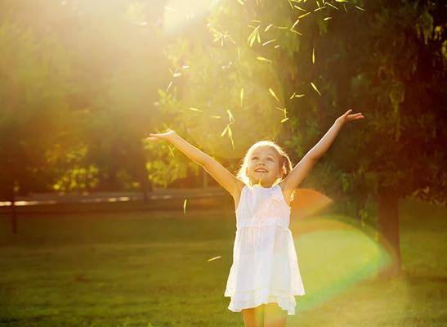
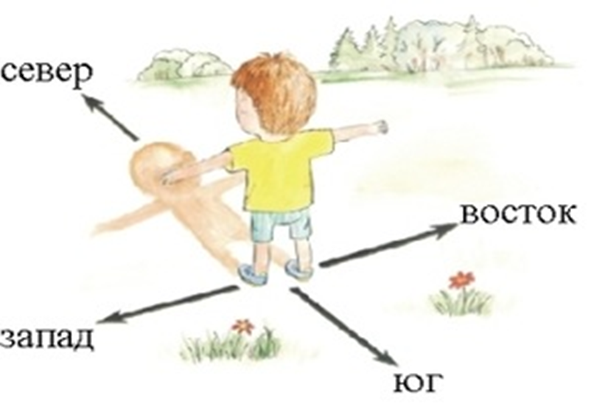
СОЛНЦЕ ДАРИТ
СИЛУ И ЗДОРОВЬЕ
ОРИЕНТИРОВАНИЕ ПО СОЛНЦУ
Notes:
Врач расскажет о том, какую пользу приносят солнечные лучи. Витамин D. Как полезно немного загорать на солнце. (СЛАЙД - 18)
Путешественник расскажет о том, как по солнцу найти дорогу. (СЛАЙД - 18)
Учитель – Молодцы! Вы точно сказали значение Солнца.

Slide 19
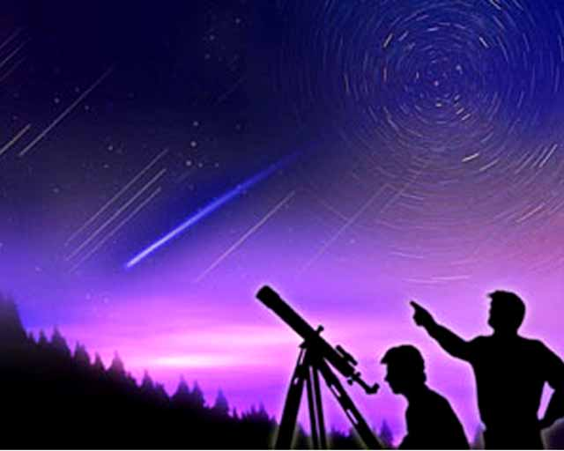
АСТРОНОМИЯ
АСТРОНОМ
Notes:
- Ребята, а какая наука изучает Солнце? (Астрономия.)
(СЛАЙД - 19)
- А ученых, которые изучают Солнце и все небесные тела называют астрономами. Они наблюдают за небом через огромные телескопы.
- Прочитаем в учебнике, что расскажет нам о Солнце ученый астроном. С.8.
Ученик вслух читает информацию в учебнике.

Slide 20
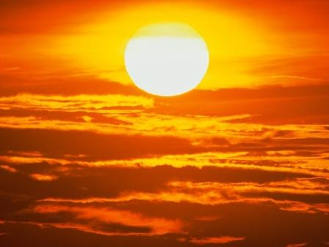
СОЛНЦЕ - ОГРОМНЫЙ ОГНЕННЫЙ
ШАР ИЗ ГАЗА.
Notes:
Закрепление полученных знаний о Солнце. (4мин.)
Учитель - Подведем итог.
- Что же вы запомнили и можете рассказать о Солнце?
- Что такое Солнце? (Солнце это звезда)
- Почему Солнце мы видим маленьким? ( Оно далеко)
- Хорошо. Дайте определение Солнцу. Что такое Солнце.
(СЛАЙД –20 без надписи) (Это звезда. Горячая звезда.)
- Прочитаем определение ученых. (СЛАЙД – 20 появление надписи)

Slide 21
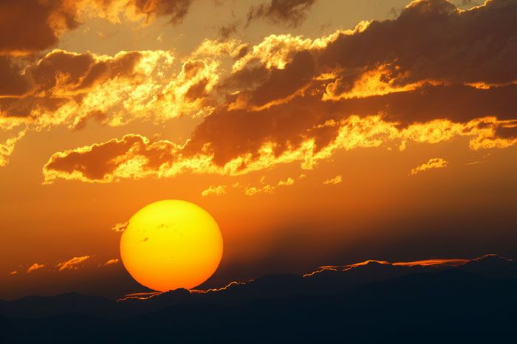
Солнце -
жёлтый карлик
Notes:
- Мы узнали, что Солнце это огромный огненный шар, а какого оно цвета (желтого, красно-оранжевое, оранжевое, красное)
- Молодцы. Таким разным мы видим его с Земли и это зависит от времени года, от погоды. Но ученые определили, что оно жёлтого цвета и, следовательно, относится к группе жёлтых звёзд.
- Как вы думаете, а какое Солнце по размеру? ( Большое)
- Но учёные сравнили его с другими звёздами и узнали, что оно не такое уж и большое. Они определили его в разряд карликовых звёзд. И так получается, что Солнце это звезда «ЖЕЛТЫЙ - КАРЛИК». ( СЛАЙД - 21)

Slide 22
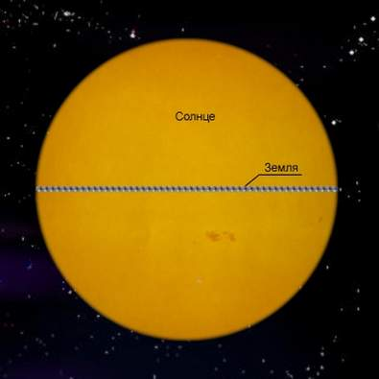
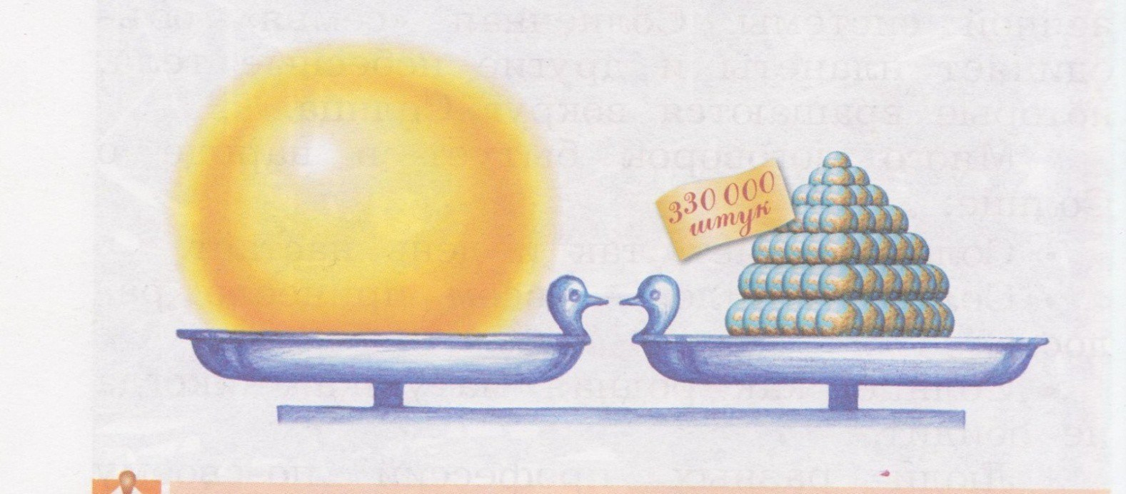
Солнце и земля
Notes:
- Давайте сравним размеры Солнца и Земли. Что больше? (Солнце.)
- Верно, если представить, что можно сделать гигантские весы и на одну чашу положить Солнце, а на другую 330 тысяч таких планет, как наша Земля. Тогда весы покажут одинаковый вес. (СЛАЙД - 22)

Slide 23
Узнать, что такое звёзды.
Определить, какими бывают звёзды.
Познакомиться с ближайшей к Земле звезде.
Выяснить роль ближайшей звезды в нашей жизни.
Notes:
Закрепление полученных знаний на уроке. (7 мин.)
Итог урока. (СЛАЙД - 23)
Учитель - Ребята, наш урок подходит к концу.
- Обратимся к плану нашей работы вначале урока.
Узнать что такое звёзды;
Определить, какими звёзды бывают;
Познакомиться с ближайшей к Земле звезде;
Выяснить роль в нашей жизни ближайшей звезды.
- Весь план работы мы с вами выполнили? (ДА.)
- О чём мы с вами узнали на нем? (о звездах, о солнце, о Солнечной Системе)
- Вы узнали новое на уроке? (Да. Много нового, интересного.)

Slide 24
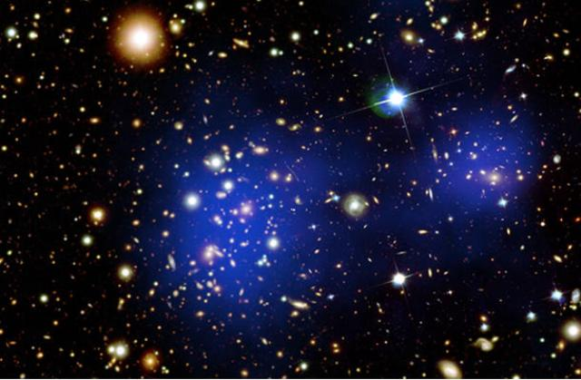
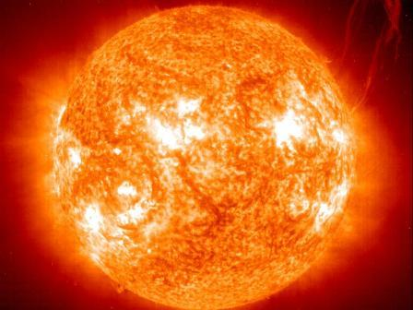
ЗВЁЗДЫ
СОЛНЦЕ
Notes:
Как итог сегодняшнего урока, составим синквейн о Солнце и о звёздах.
1 и 3 группы – о звёздах, 2 и 4 группы – о Солнце. (СЛАЙД - 24)
Ученики зачитывают синквейны.
Учитель – Молодцы! Вы хорошо справились с последним заданием. Спасибо.
Рефлексия.
Оценивание класса. (2 мин.)
Карточки-звёзды находятся на партах.
Учитель - Если вы считаете, что на уроке у вас все получалось хорошо, то поднимите голубую звезду.
-Если считаете, что все получилось, но что-то можно было сделать лучше, то поднимите жёлтую звезду.
-Если считаете, что многое не получилось, то поднимите красную звезду.
- Я рада, что большинство справились с работой.
- Вы очень хорошо работали: активно и внимательно.
- Отметки.

Slide 25
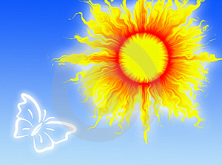

Задание на дом:
– Учебник стр. 6–12, р/т стр. 3 № 3.
По выбору:
- Придумайте фантастическую историю про звёздное небо.
Или
- придумайте, что расскажет о Солнце космонавт.
МОЛОДЦЫ!
Notes:
Задание на дом: (СЛАЙД – 25), (1 мин.)
– Учебник стр. 6–12, р/т стр. 3 № 3.
По выбору:
Когда вы рассматриваете ночное небо, что вам представляется? О чём думаете?
Придумайте фантастическую историю про звёздное небо.
Или придумайте, что расскажет о Солнце космонавт.
Учитель - Спасибо за урок, ребята. Вы – молодцы! До свидания.

